Slide 1


COMITÉ SEMANAL DE CAMPAÑAS
Consolidado · Agosto 2026
Agosto 2026 · MF Asesoría y Consultoría & PlusMetas

Slide 2

Scotiabank Convenios
Iván Vilcapoma · Gerente de SBP Convenios
Agosto 2026

Slide 3
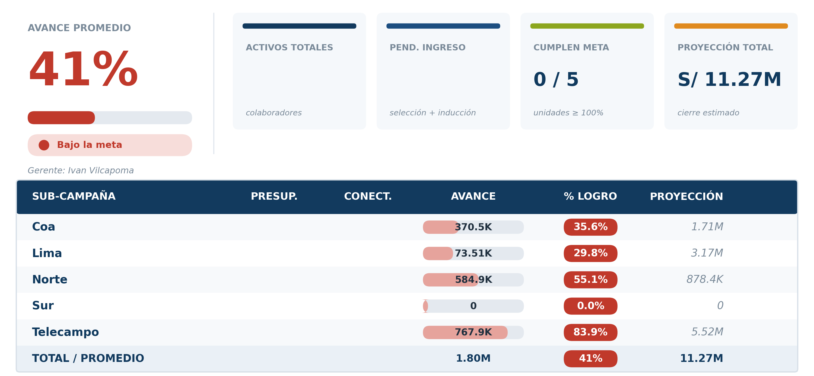
RESUMEN GENERAL: SBP CONVENIOS |LIMA · TELECAMPO + PROV. · NORTE · COA· SUR
EN SEGUIMIENTO
1 / 3
ACTIVOS TOTAL
DOTACION
69
79
87%
69
15
PEND. SELECCION
PEND. INDUCCION
5
10
PRESUPUESTO
SEMANA
79
05
Avance promedio
0
0
Presupuesto
Sub-campaña
Conectados
Avance
% Logro
Proyeccion
0
0
12
SBP Conv. Lima
40
900
83%
700
0
0
20
SBP Conv. Telecampo
20
900
90%
700
0
0
25
900
SBP Conv. Norte
28
88%
700
0
0
SBP Conv. Sur
4
900
22
86%
700
0
0
SBP Conv. Oriente
22
4
900
86%
700
· SBP CONVENIOS | Agosto 2026

Slide 4
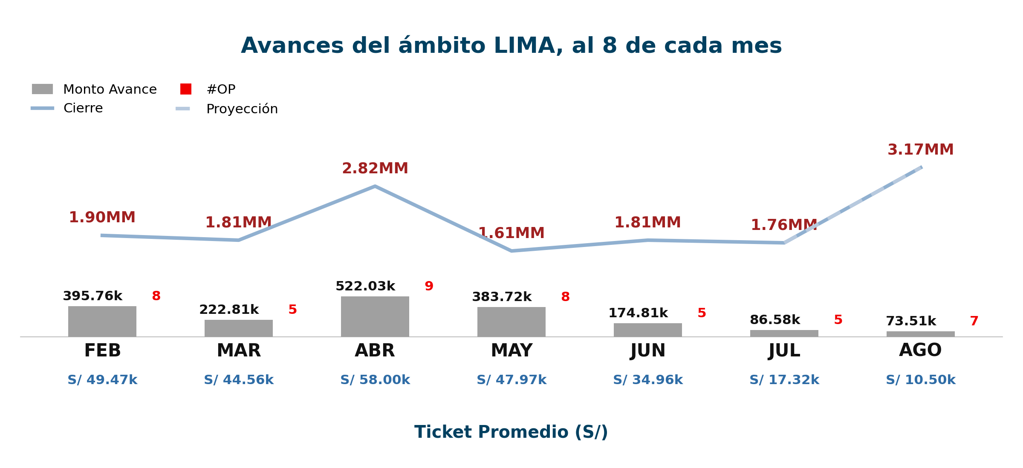

SBP CONVENIOS | GENERAL: Información al 8 de Agosto
META: 1.80M
META: 1.80M
29.8%
AVANCE: 73.51K
META AVANCE: 246.4K

Slide 5
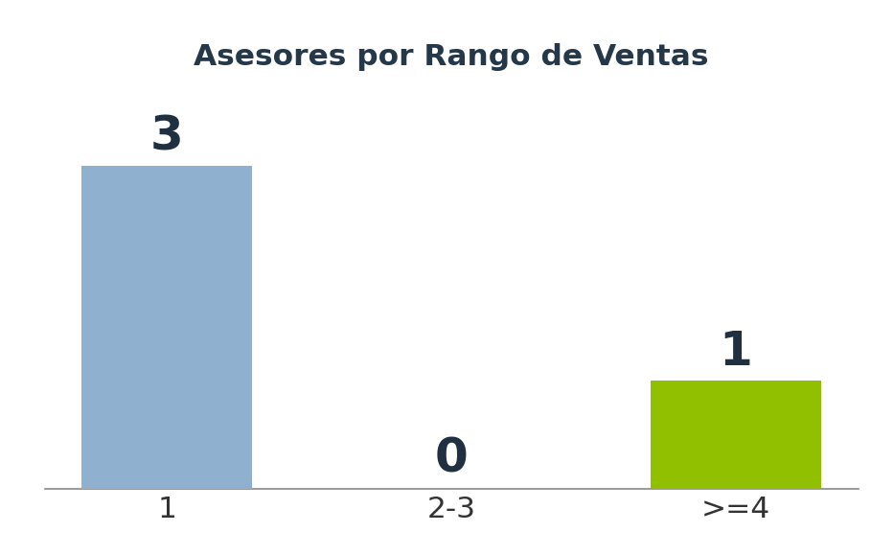
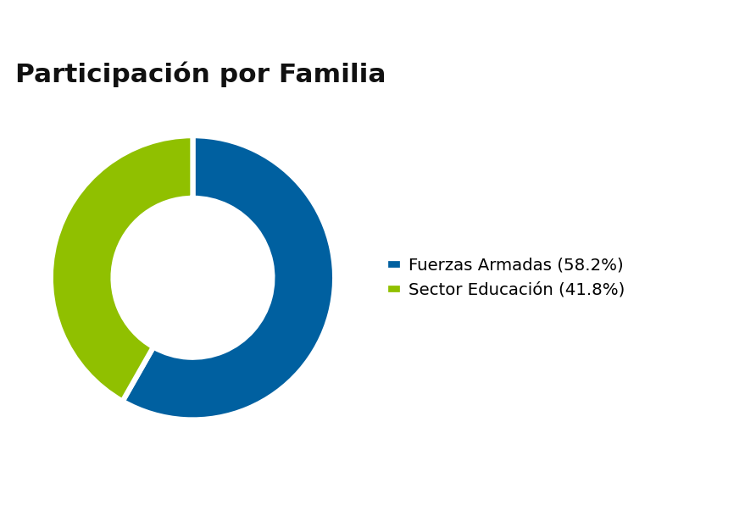
SBP CONVENIOS | LIMA: Información al 8 de Agosto
META: 1.80M
META: 1.80M
29.8%
AVANCE: 73.51K
META AVANCE: 246.4K

Slide 6
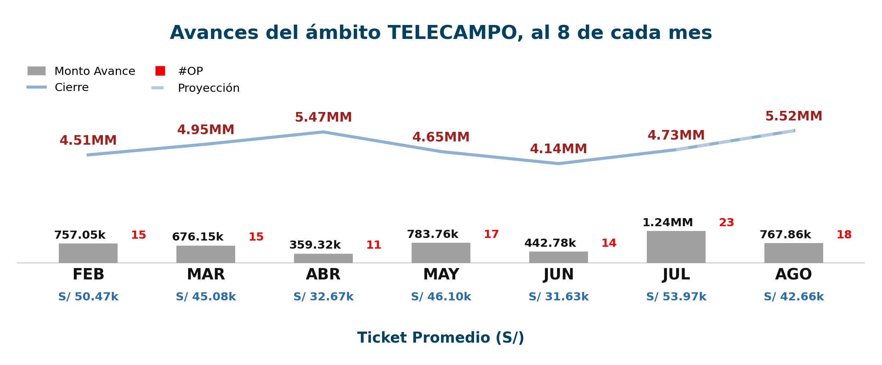
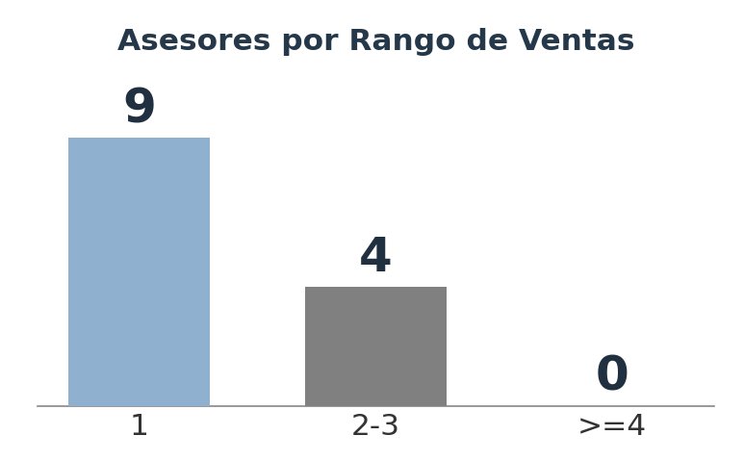
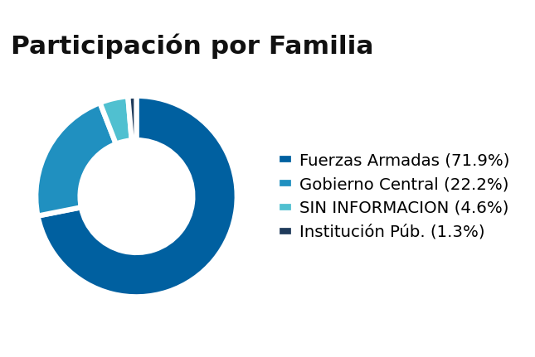
SBP CONVENIOS | TELECAMPO: Información al 8 de Agosto
Cerca de la meta
2 / 4
META: 5.70M
83.9%
AVANCE: 767.9K
META AVANCE: 914.9K

Slide 7
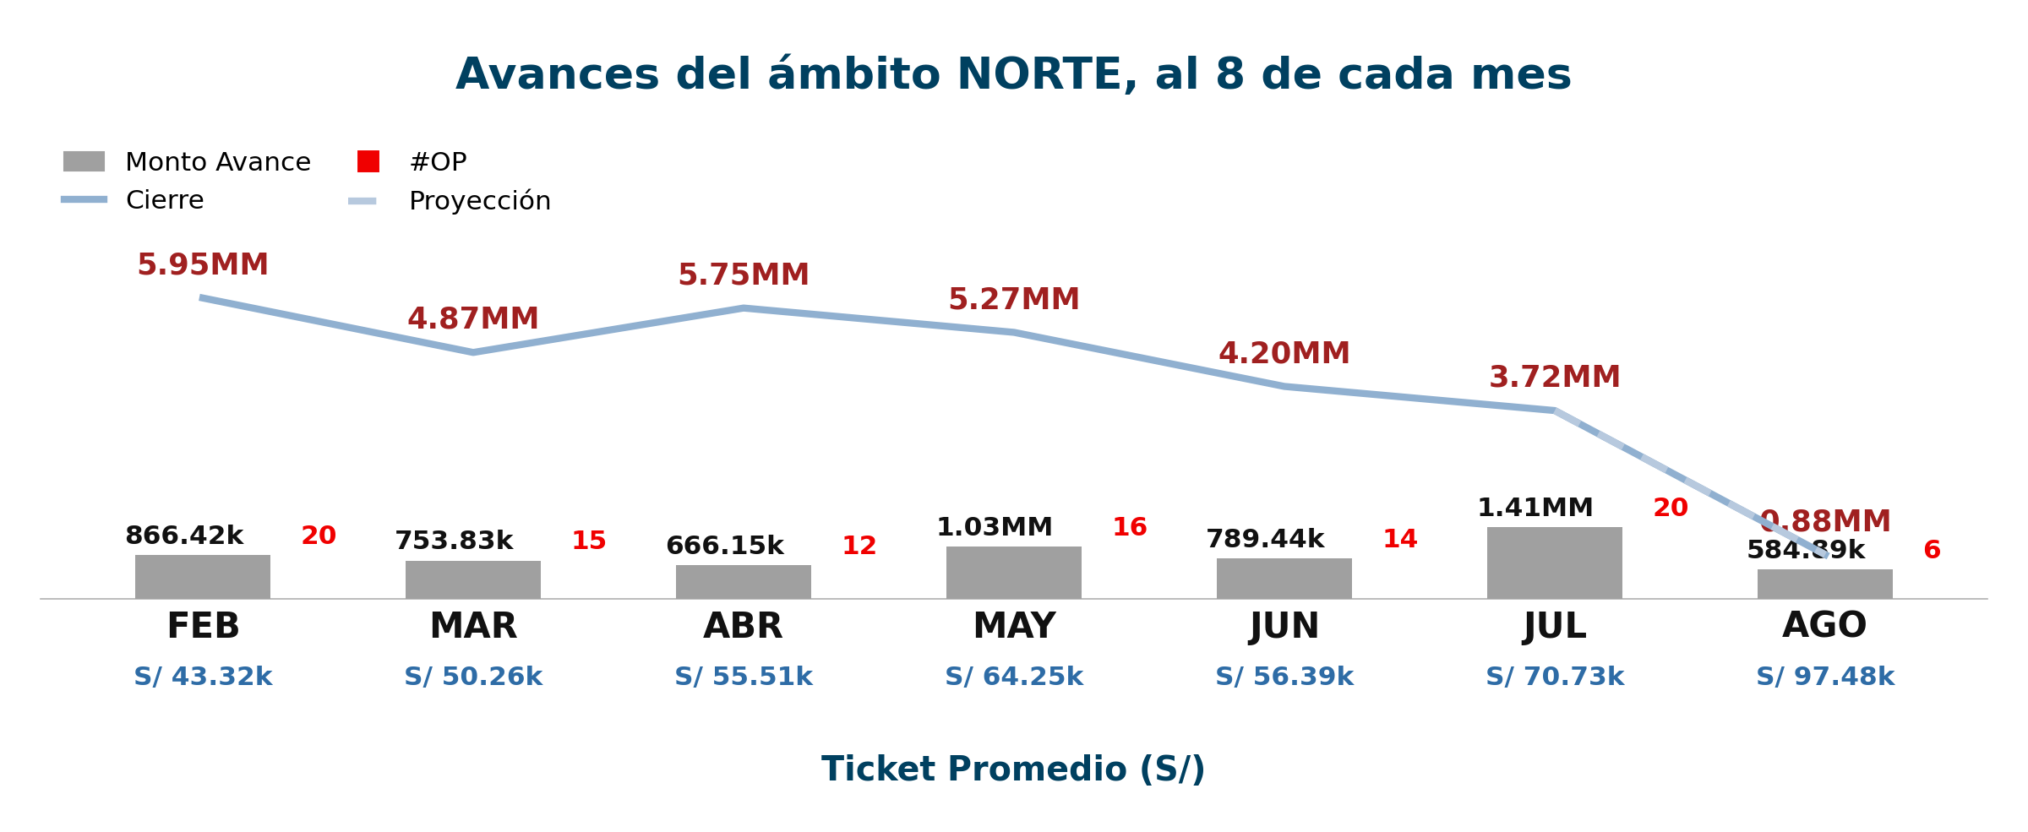
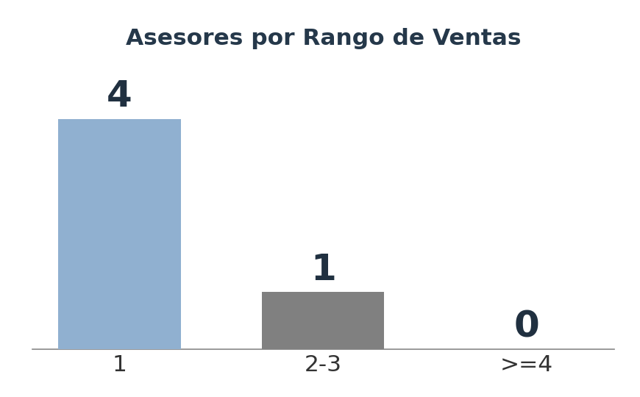
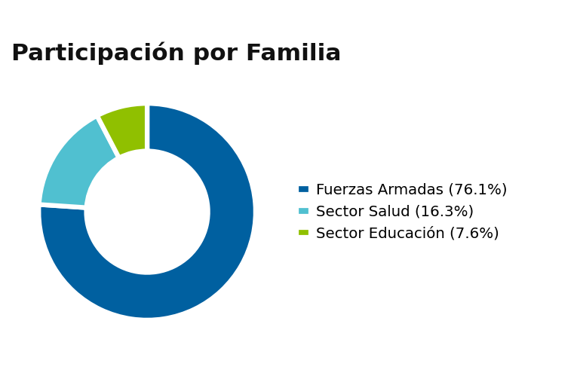
SBP CONVENIOS | NORTE: Información al 8 de Agosto
Bajo la meta
3 / 4
META: 6.20M
55.1%
AVANCE: 584.9K
META AVANCE: 1.06M

Slide 8
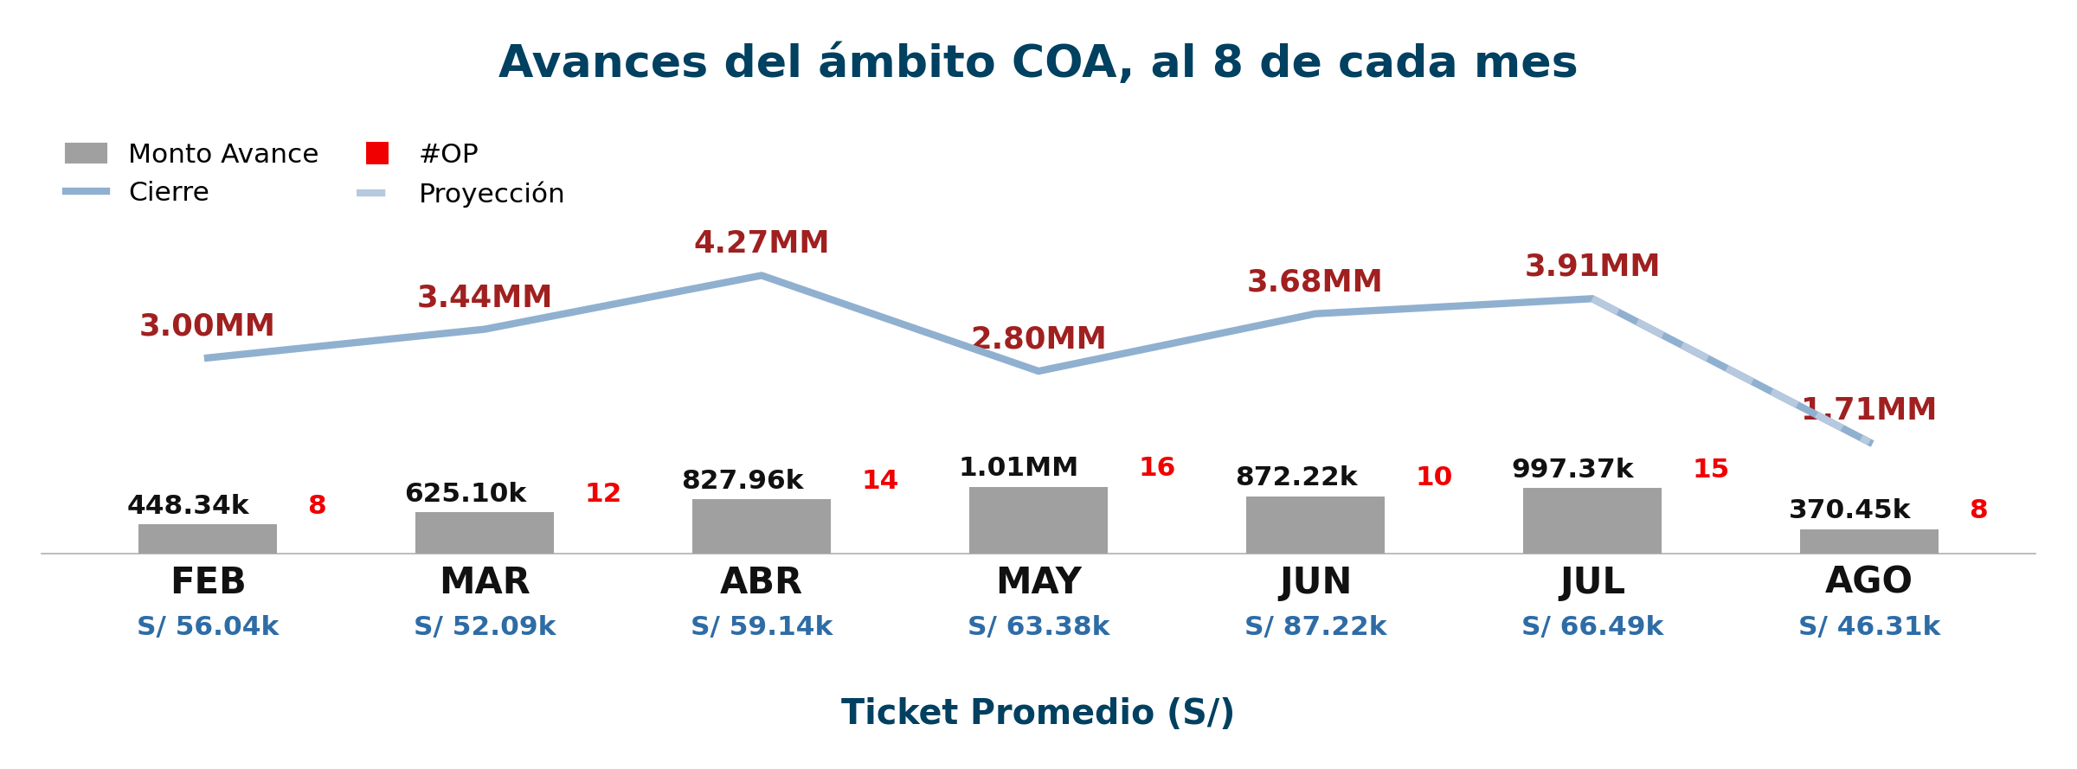
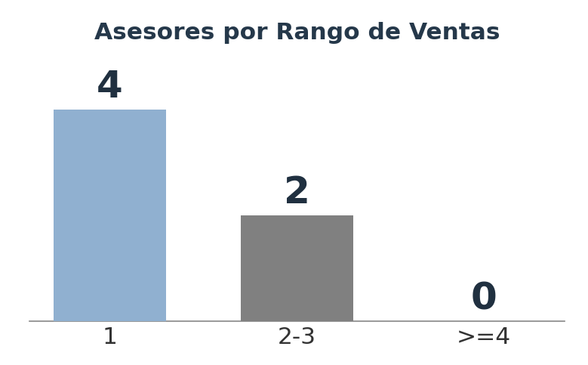
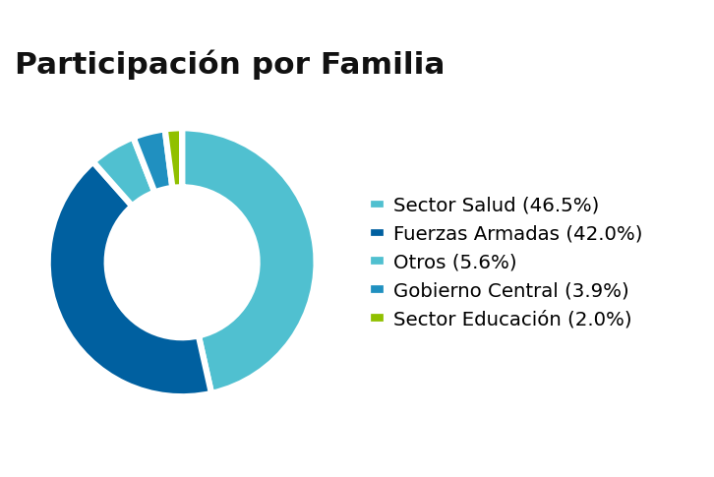
SBP CONVENIOS | COA: Información al 8 de Agosto
Bajo la meta
META: 4.70M
35.6%
AVANCE: 370.5K
META AVANCE: 1.04M

Slide 9
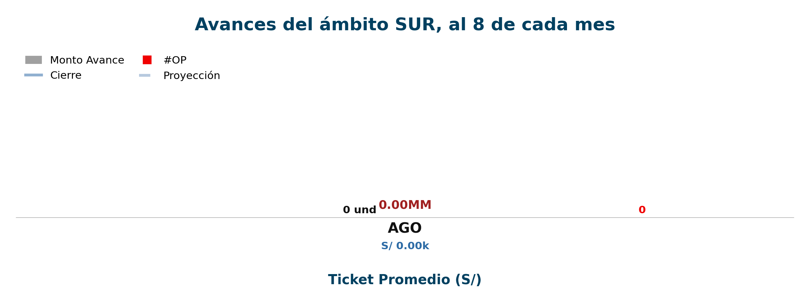
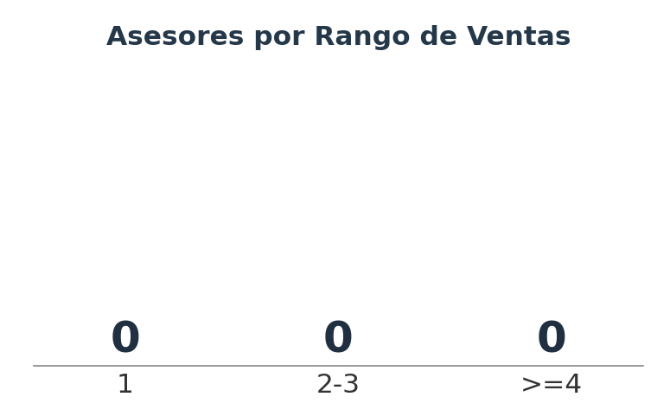
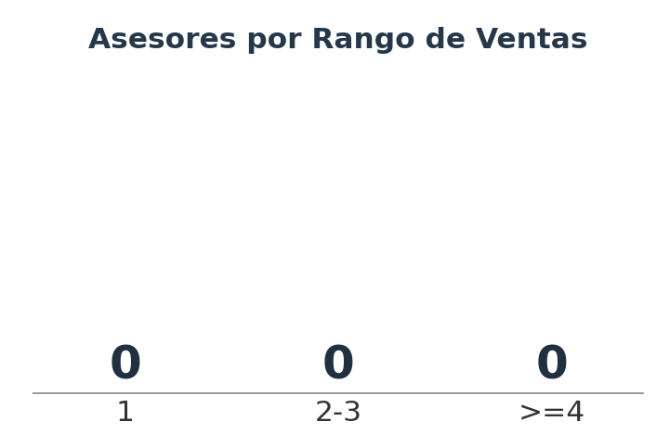
SBP CONVENIOS | SUR: Información al 8 de Agosto
Bajo la meta
3 / 4
META: 500.0K
0.0%
AVANCE: 0
META AVANCE: 129.0K

Slide 10
SBP CONVENIOS | DIAGNÓSTICO Y SEGUIMIENTO
SEGUIMIENTO PLAN SEMANA ANTERIOR
2 / 3
DIAGNÓSTICO — CAUSAS RAIZ
Rescatar la plaza de Trujillo
1
Recuperar plaza Trujillo en Norte
Re-prospectar (maduración ~10 días); nueva política: luchar cada rechazo.
Ejecutado
Completar la dotación del COA
Impacto Alto
Ejecutado
2
Dotación al 100% en COA
Completar la dotación del COA
Impacto Medio
SBP CONVENIOS | Agosto 2026

Slide 11

BBVA Convenios
Sheyla Ramos · Sub Gerenta de BBVA Convenios
Agosto 2026

Slide 12
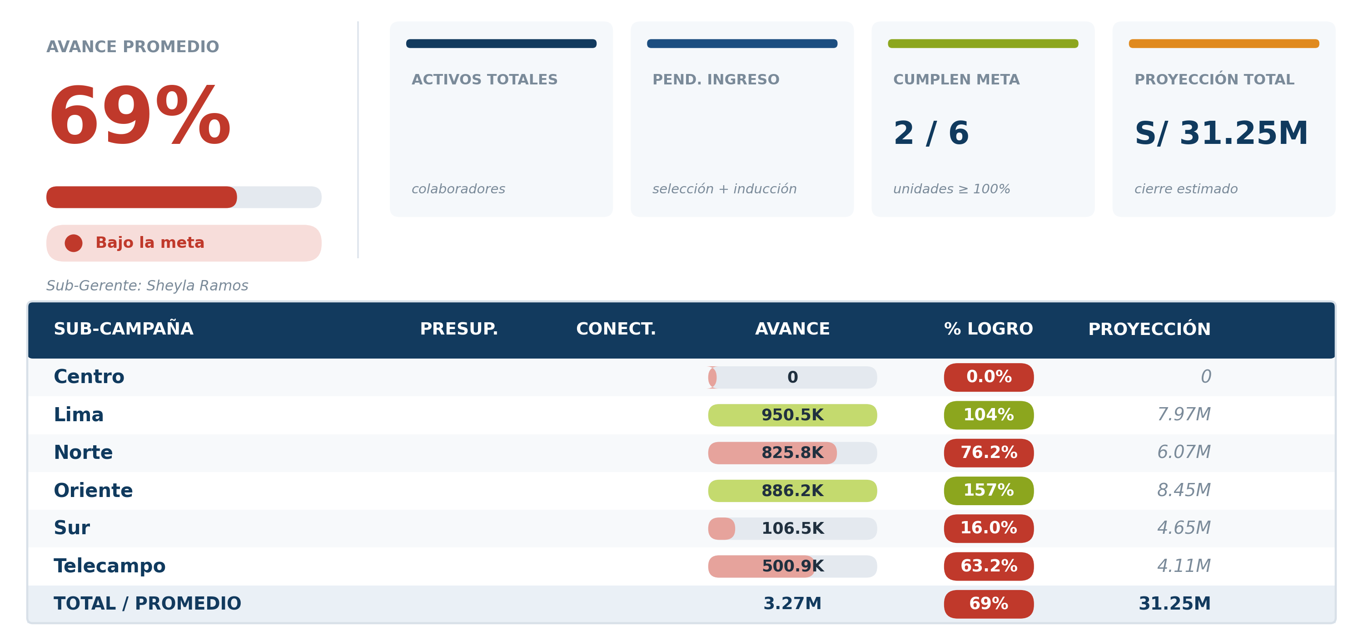
RESUMEN GENERAL: BBVA CONVENIOS |LIMA · TELECAMPO +PROV. · NORTE · SUR · ORIENTE
EN SEGUIMIENTO
1 / 3
ACTIVOS TOTAL
DOTACION
69
79
87%
69
15
PEND. SELECCION
PEND. INDUCCION
5
10
PRESUPUESTO
SEMANA
79
05
Avance promedio
0
0
Presupuesto
Sub-campaña
Conectados
Avance
% Logro
Proyeccion
0
0
12
BBVA Conv. Lima
900
83%
700
0
0
40
0
0
20
BBVA Conv. Telecampo
20
900
90%
700
0
0
900
25
BBVA Conv. Norte
28
88%
700
0
0
BBVA Conv. Sur
4
900
22
86%
700
0
0
BBVA Conv. Oriente
22
4
900
86%
700
TU META ES NUESTRA META · BBVA CONVENIOS | Agosto 2026

Slide 13
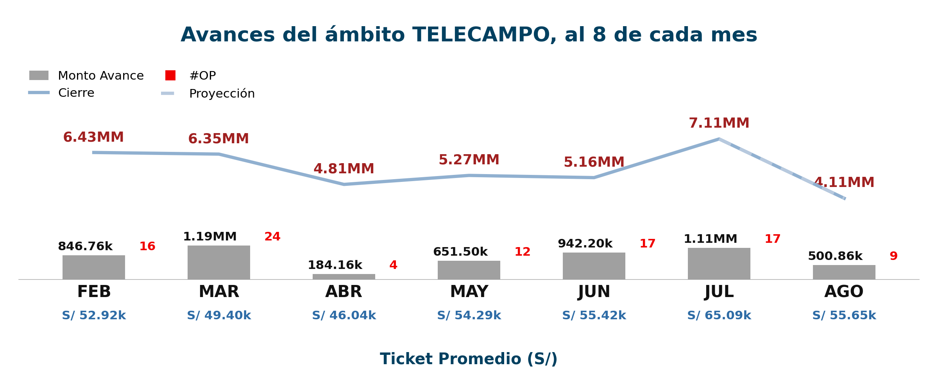

BBVA CONVENIOS | GENERAL: Información al 8 de Agosto
Bajo la meta
2 / 4
META: 6.50M
63.2%
AVANCE: 500.9K
META AVANCE: 792.1K

Slide 14
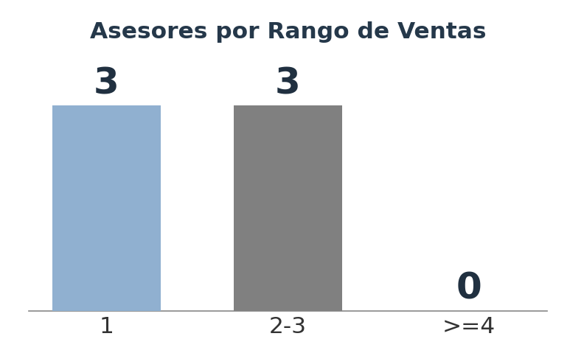
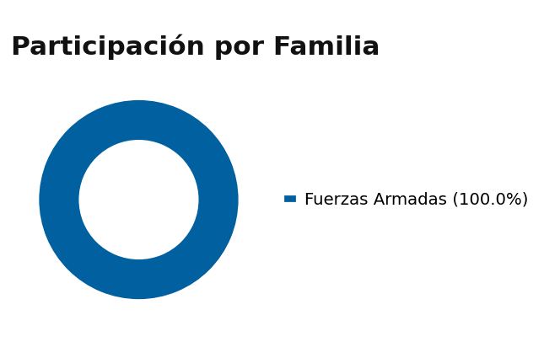
BBVA CONVENIOS | TELECAMPO: Información al 8 de Agosto
Bajo la meta
2 / 4
META: 6.50M
63.2%
AVANCE: 500.9K
META AVANCE: 792.1K

Slide 15
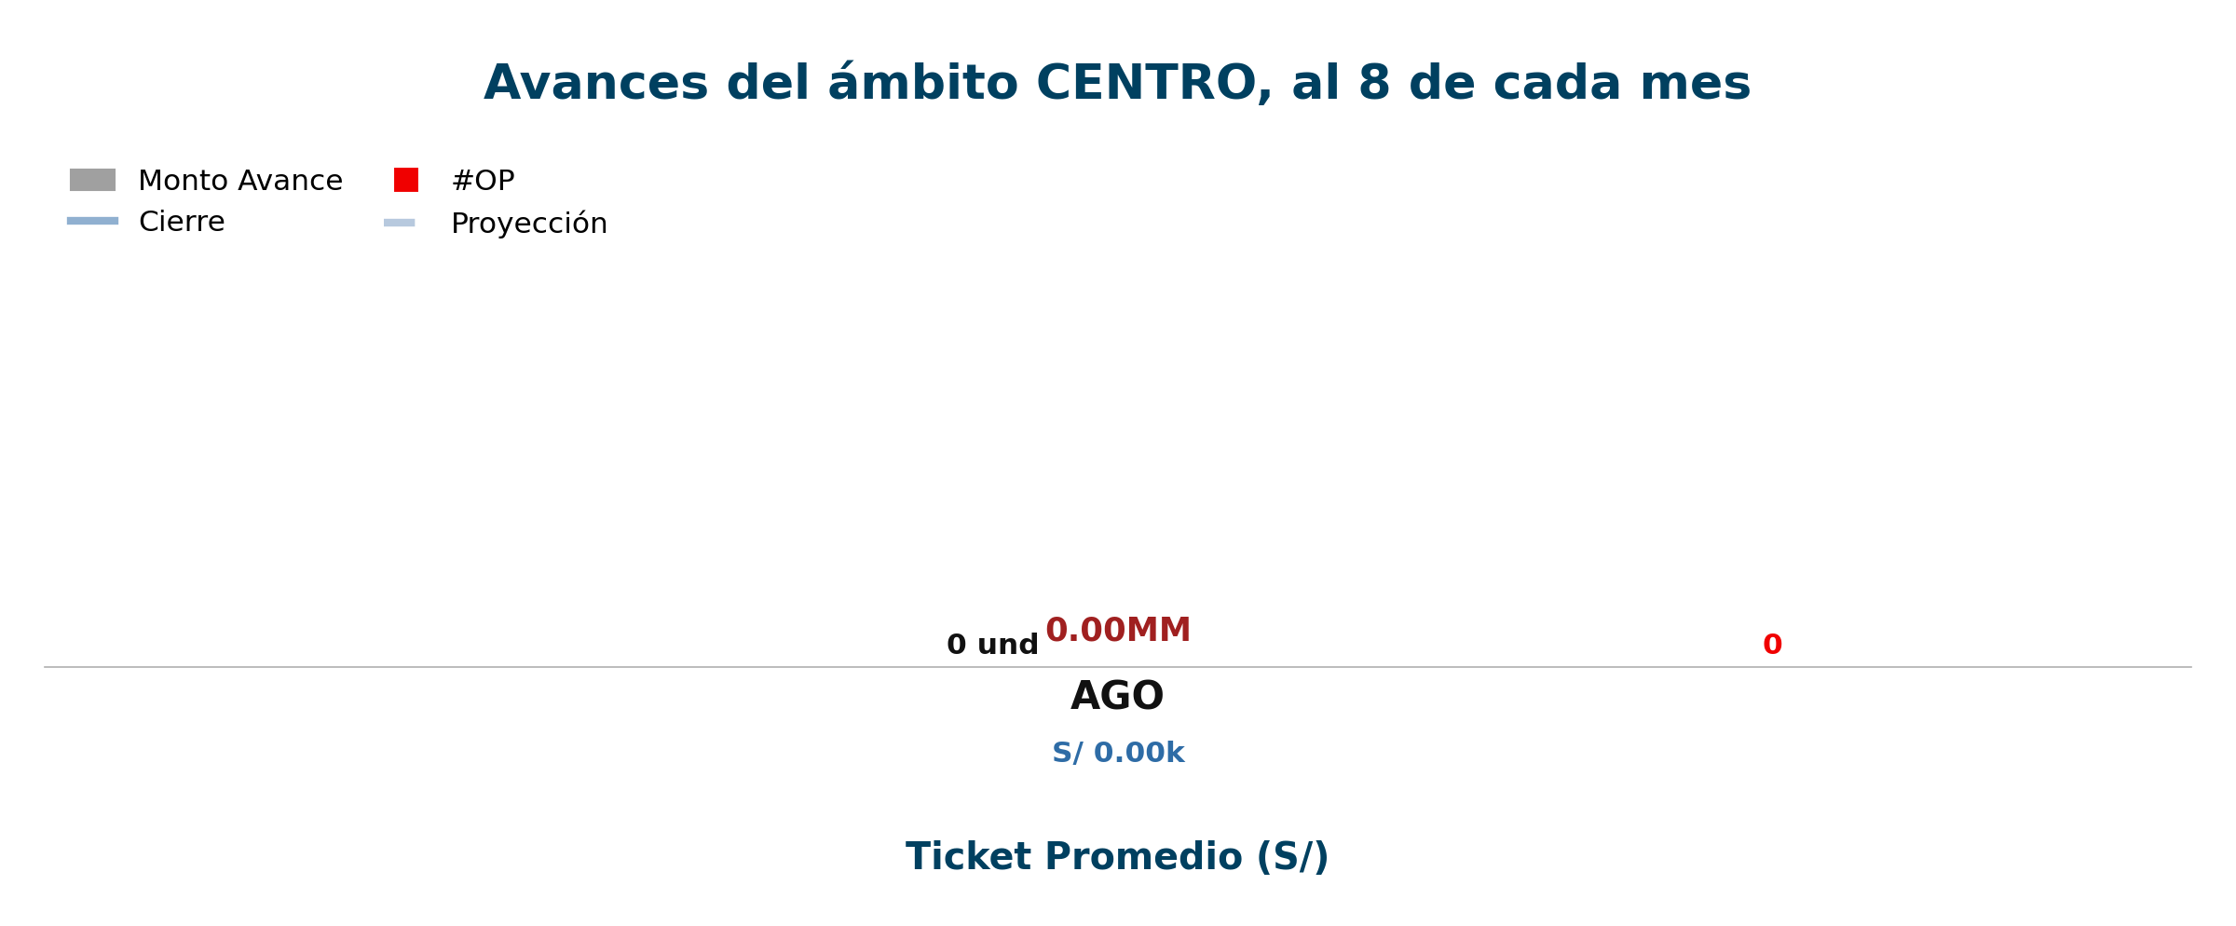
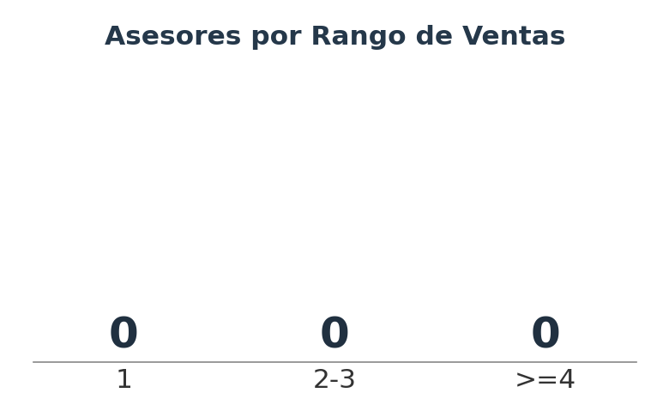
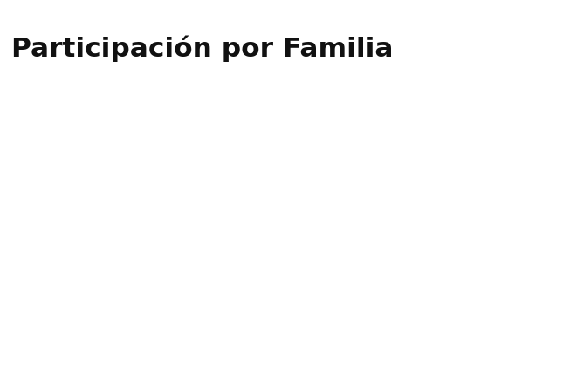
BBVA CONVENIOS | CENTRO: Información al 8 de Agosto
Bajo la meta
2 / 4
META: 1.50M
0.0%
AVANCE: 0
META AVANCE: 387.1K

Slide 16
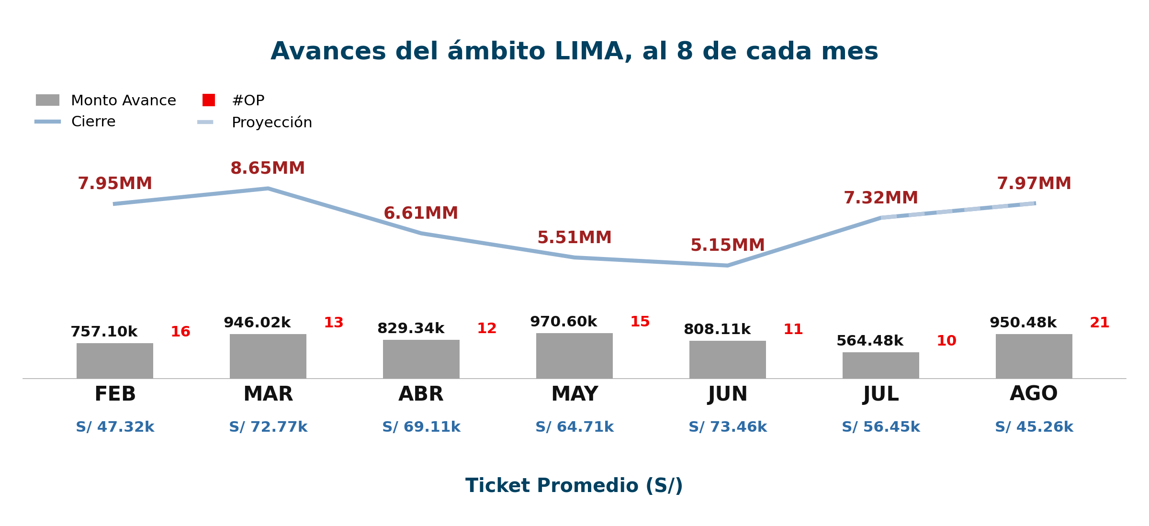
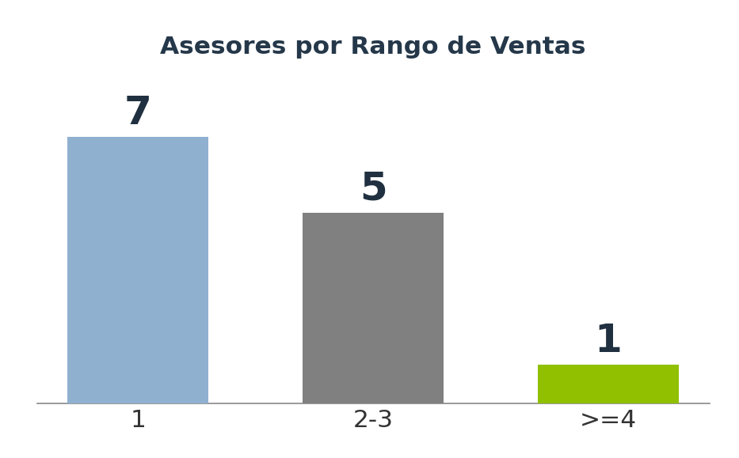
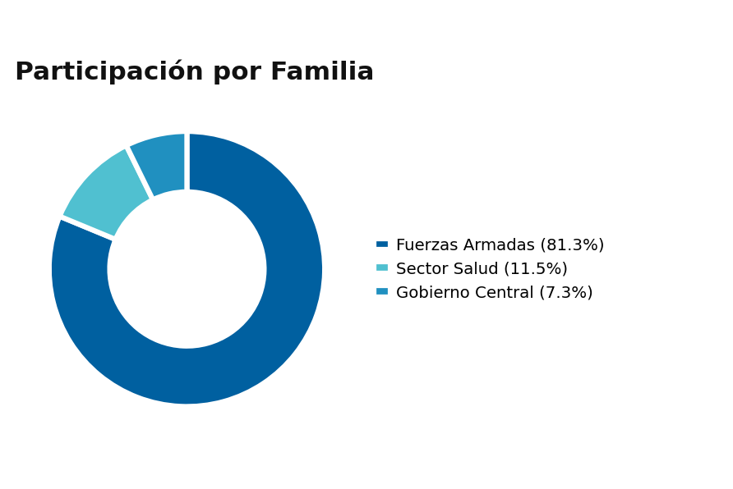
BBVA CONVENIOS | LIMA CAMPO: Información al 8 de Agosto
Meta alcanzada
META: 7.70M
104%
AVANCE: 950.5K
META AVANCE: 918.1K

Slide 17
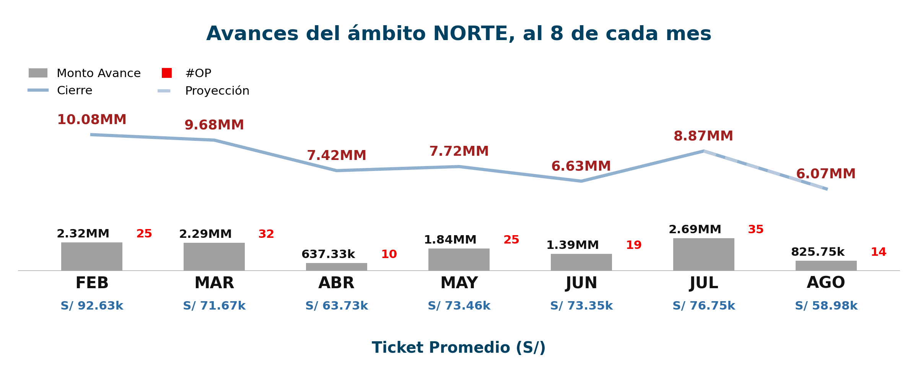
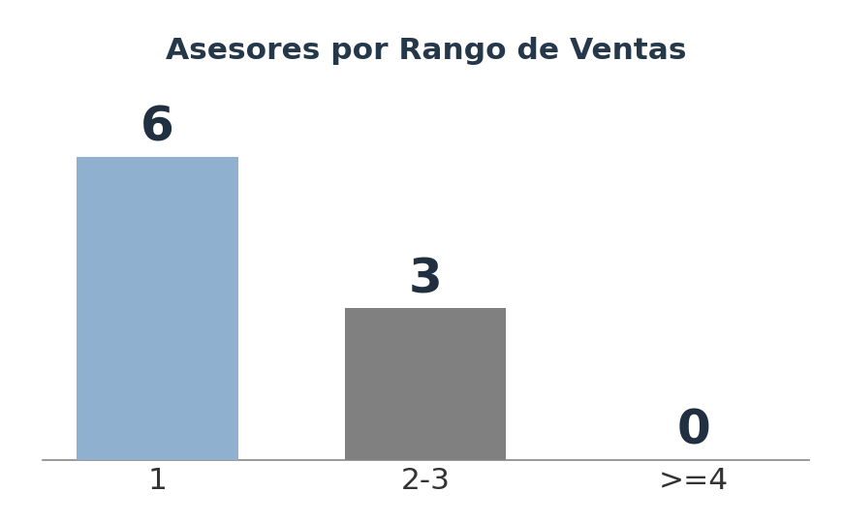
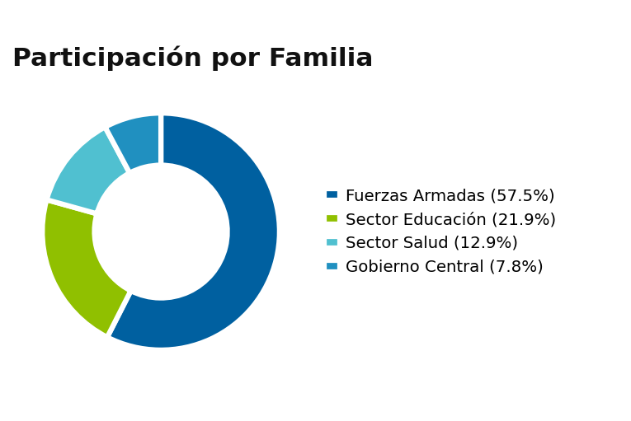
BBVA CONVENIOS | PROVINCIA NORTE: Información al 8 de Agosto
Bajo la meta
3 / 4
META: 7.50M
76.2%
AVANCE: 825.8K
META AVANCE: 1.08M
TU META ES NUESTRA META · BBVA CONVENIOS | Agosto 2026

Slide 18
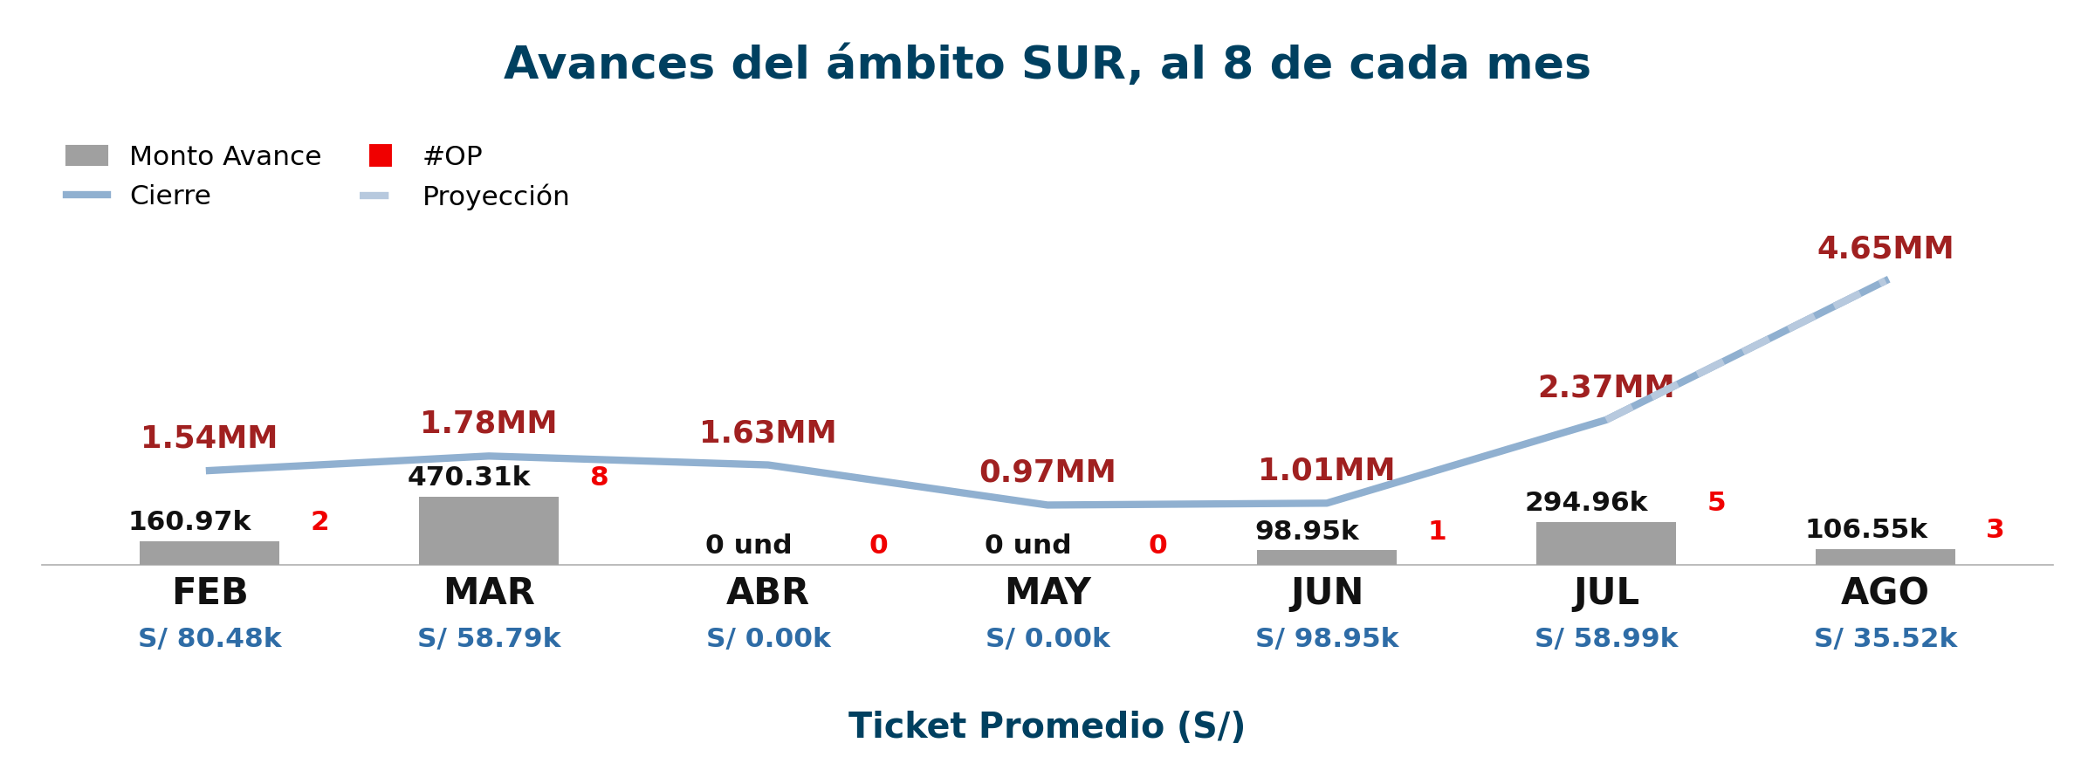
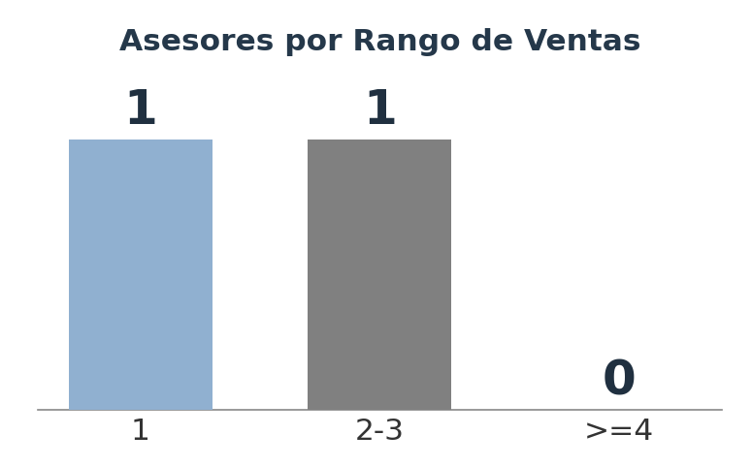
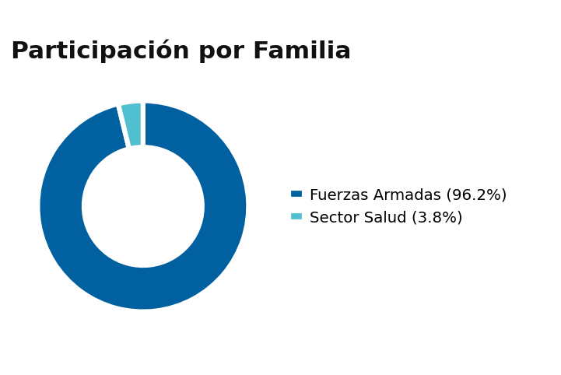
BBVA CONVENIOS | PROVINCIA SUR: Información al 8 de Agosto
Bajo la meta
3 / 4
META: 3.80M
16.0%
AVANCE: 106.5K
META AVANCE: 667.5K

Slide 19
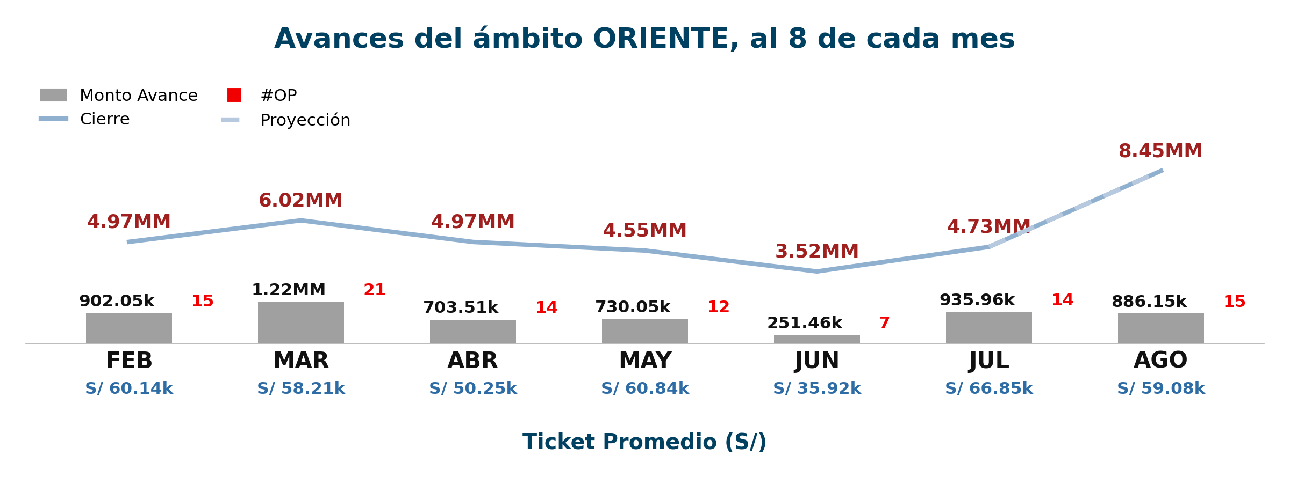
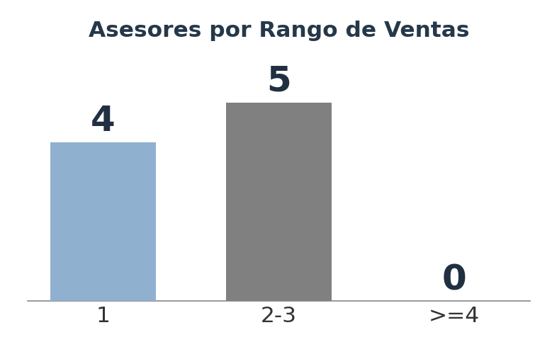
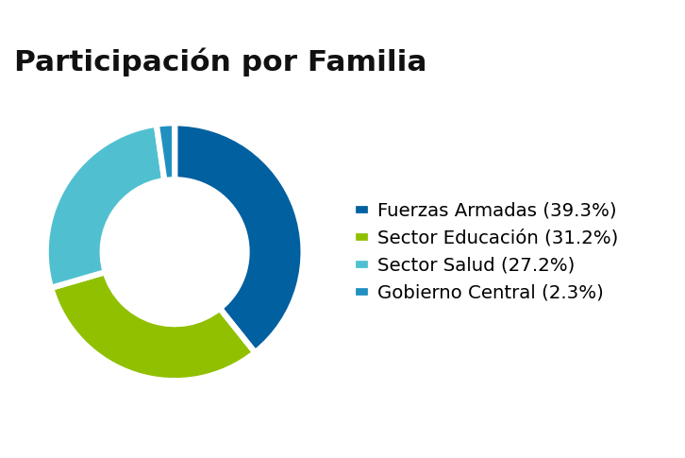
BBVA CONVENIOS | PROVINCIA ORIENTE: Información al 8 de Agosto
Meta alcanzada
META: 5.00M
157%
AVANCE: 886.2K
META AVANCE: 565.7K

Slide 20
BBVA CONVENIOS | DIAGNÓSTICO Y SEGUIMIENTO
SEGUIMIENTO PLAN SEMANA ANTERIOR
2 / 3
DIAGNÓSTICO — CAUSAS RAIZ
1
Ejecutado
Impacto Alto
Ejecutado
2
En proceso
Impacto Medio
· BBVA CONVENIOS | Agosto 2026

Slide 21
Scotiabank Tarjetas de Crédito
Christian Passara : Sub Gerente de Ventas
Agosto 2026

Slide 22
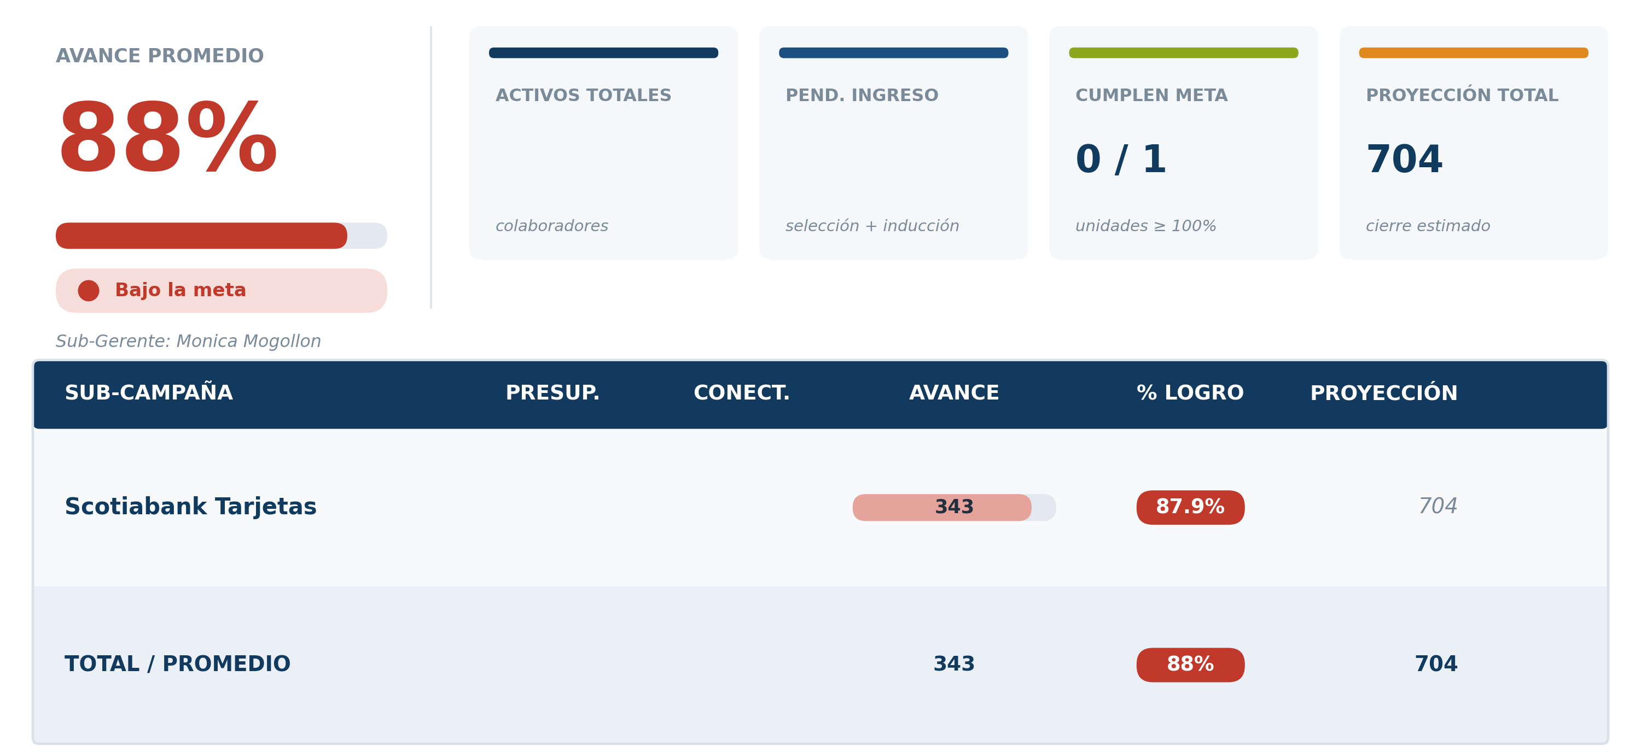

RESUMEN GENERAL| SCOTIABANK TARJETAS
EN SEGUIMIENTO
1 / 3
CONECTADOS
DOTACION
120
130
89%
120
14
PEND. SELECCION
PEND. INDUCCION
2
12
Avance promedio
PRESUPUESTO
SEMANA
140
05
50
40
Presupuesto
Conectados
Sub-campaña
Avance
% Logro
Proyeccion
Scotiabank Tarjetas
50
40
700
85%
820
50
40
SCOTIABANK TC | DIAGNÓSTICO | Agosto 2026

Slide 23
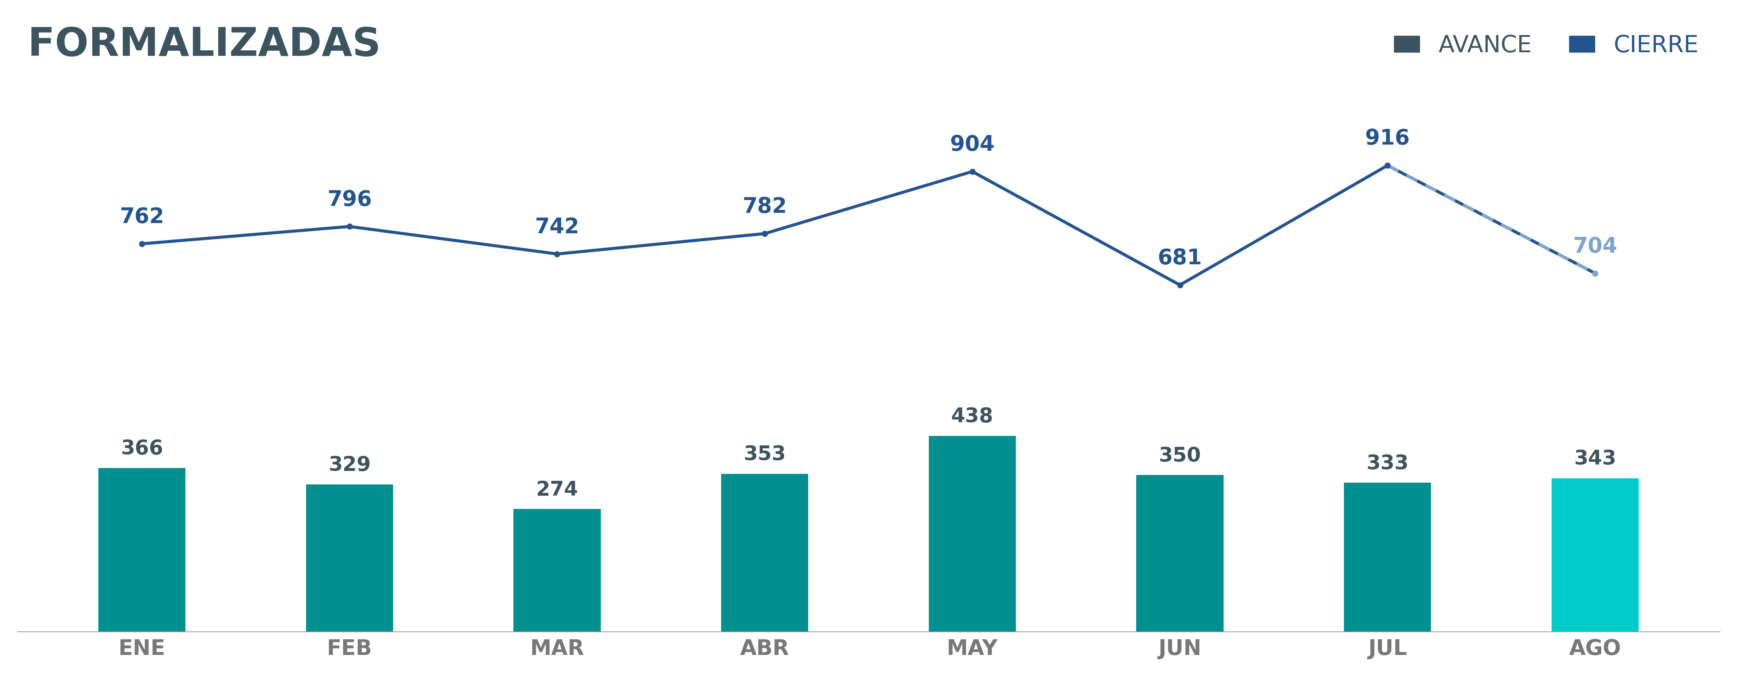

SCOTIABANK TARJETAS: Información al 8 de Agosto
Bajo la meta
1 / 5
META: 800
88.0%
AVANCE: 343
META AVANCE: 390

Slide 24
SCOTIABANK TARJETAS | DIAGNÓSTICO Y SEGUIMIENTO
SEGUIMIENTO PLAN SEMANA ANTERIOR
2 / 3
DIAGNÓSTICO MES ACTUAL — CAUSAS RAIZ
Superar las 1,000 tarjetas aprobadas
1
Meta 1,000 tarjetas en agosto
Superar la meta de 1000 tarjetas aprobadas.
Ejecutado
Sostener la productividad y completar al equipo
Impacto Alto
2
Completar la dotación
Ejecutado
Dotación 100% completa
Impacto Bajo
3
Ejecutado
Impacto Medio
SCOTIABANK TC | DIAGNÓSTICO | Agosto 2026

Slide 25

BCP Convenios
Jhonny Vega · Sub Gerente de BCP Convenios
Agosto 2026

Slide 26

RESUMEN GENERAL: BCP CONVENIOS |LIMA · TELECAMPO +PROV. · NORTE · SUR · ORIENTE
EN SEGUIMIENTO
1 / 3
ACTIVOS TOTAL
DOTACION
69
79
87%
69
15
PEND. SELECCION
PEND. INDUCCION
5
10
PRESUPUESTO
SEMANA
79
05
Avance promedio
0
0
Presupuesto
Sub-campaña
Conectados
Avance
% Logro
Proyeccion
0
0
12
BCP Conv. Lima
40
900
83%
700
0
0
20
BCP Conv. Telecampo
20
900
90%
700
0
0
25
900
BCP Conv. Norte
28
88%
700
0
0
BCP Conv. Sur
4
900
22
86%
700
0
0
BCP Conv. Oriente
22
4
900
86%
700
TU META ES NUESTRA META · BCP CONVENIOS | Cierre Agosto 2026

Slide 27
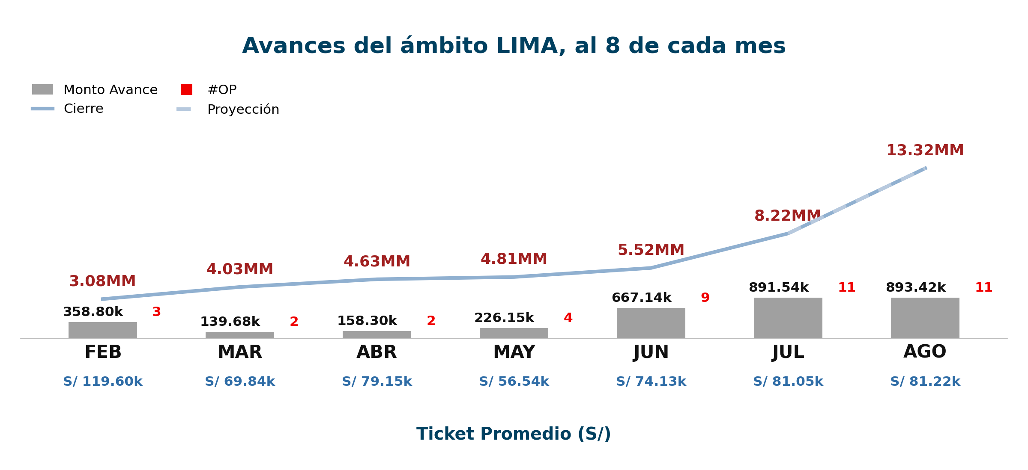

BCP CONVENIOS | GENERAL: Informacion al 8 de Agosto
Bajo la meta
META: 8.50M
40.7%
AVANCE: 893.4K
META AVANCE: 2.19M

Slide 28
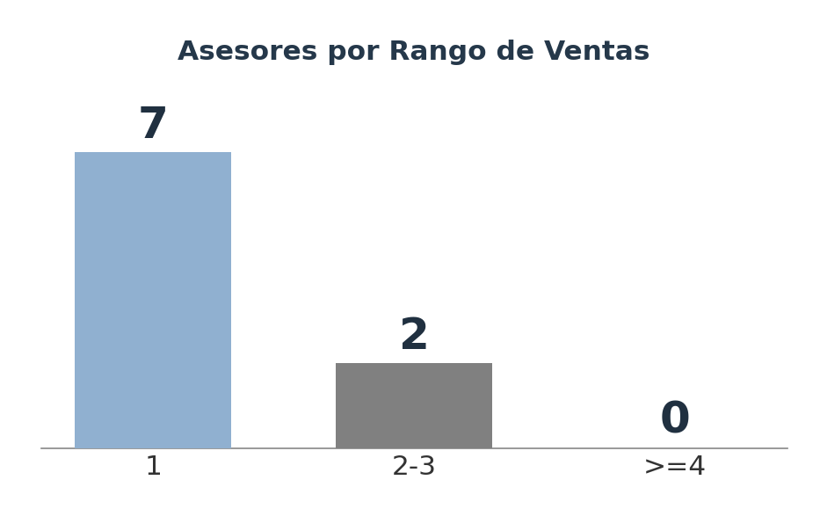
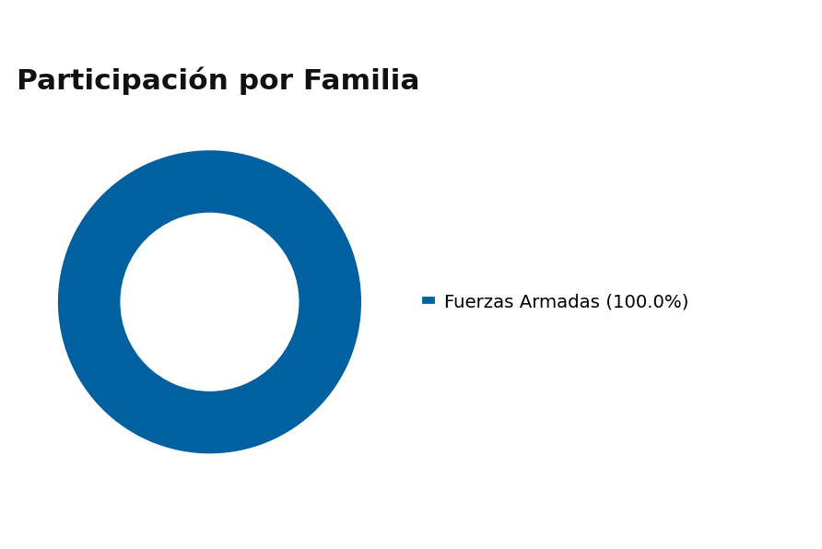
BCP CONVENIOS | LIMA: Informacion al 8 de Agosto
Bajo la meta
META: 8.50M
40.7%
AVANCE: 893.4K
META AVANCE: 2.19M

Slide 29
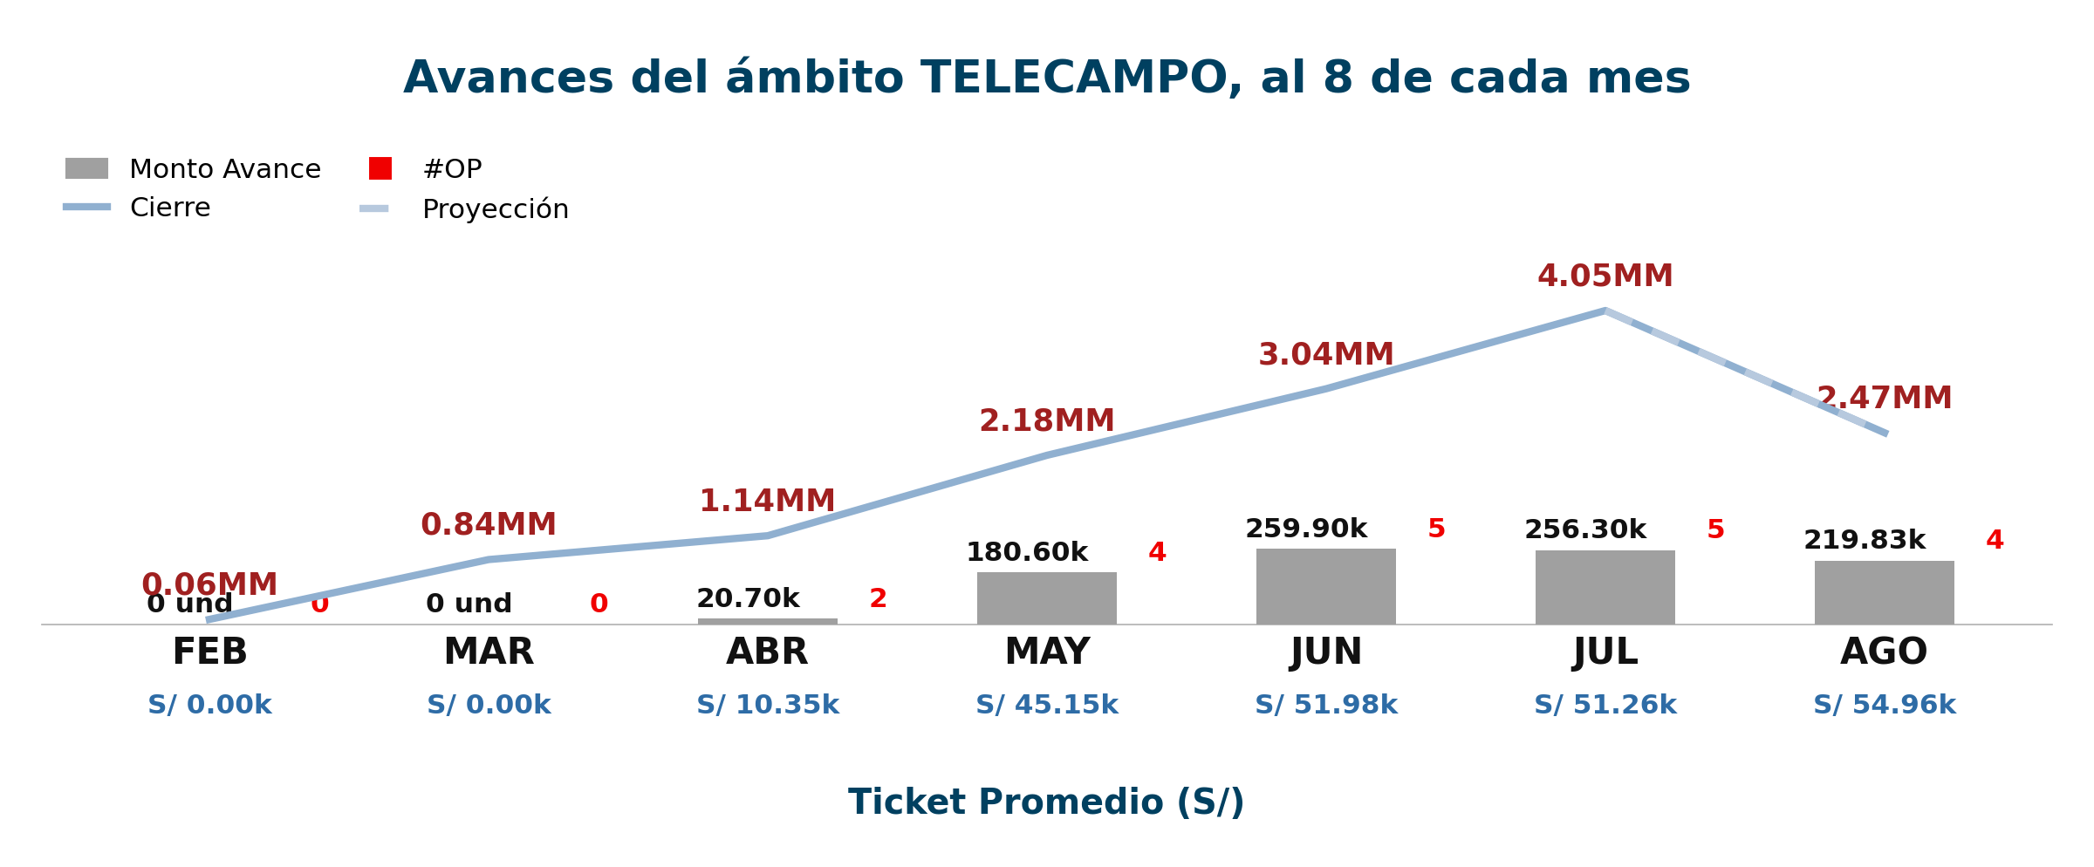
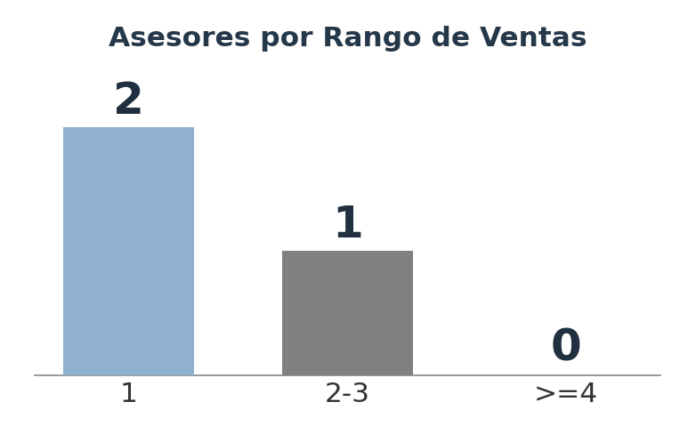
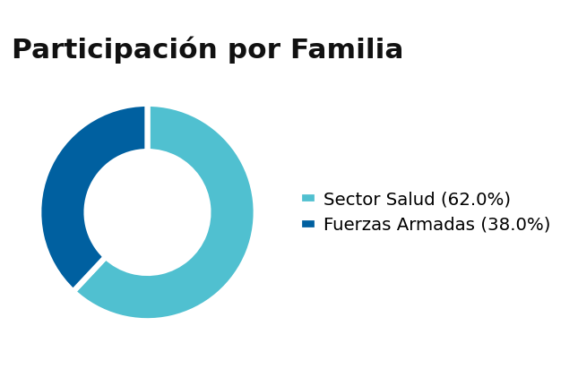
BCP CONVENIOS | TELECAMPO: Información al 8 de Agosto
Bajo la meta
2 / 4
META: 3.00M
28.4%
AVANCE: 219.8K
META AVANCE: 774.2K

Slide 30
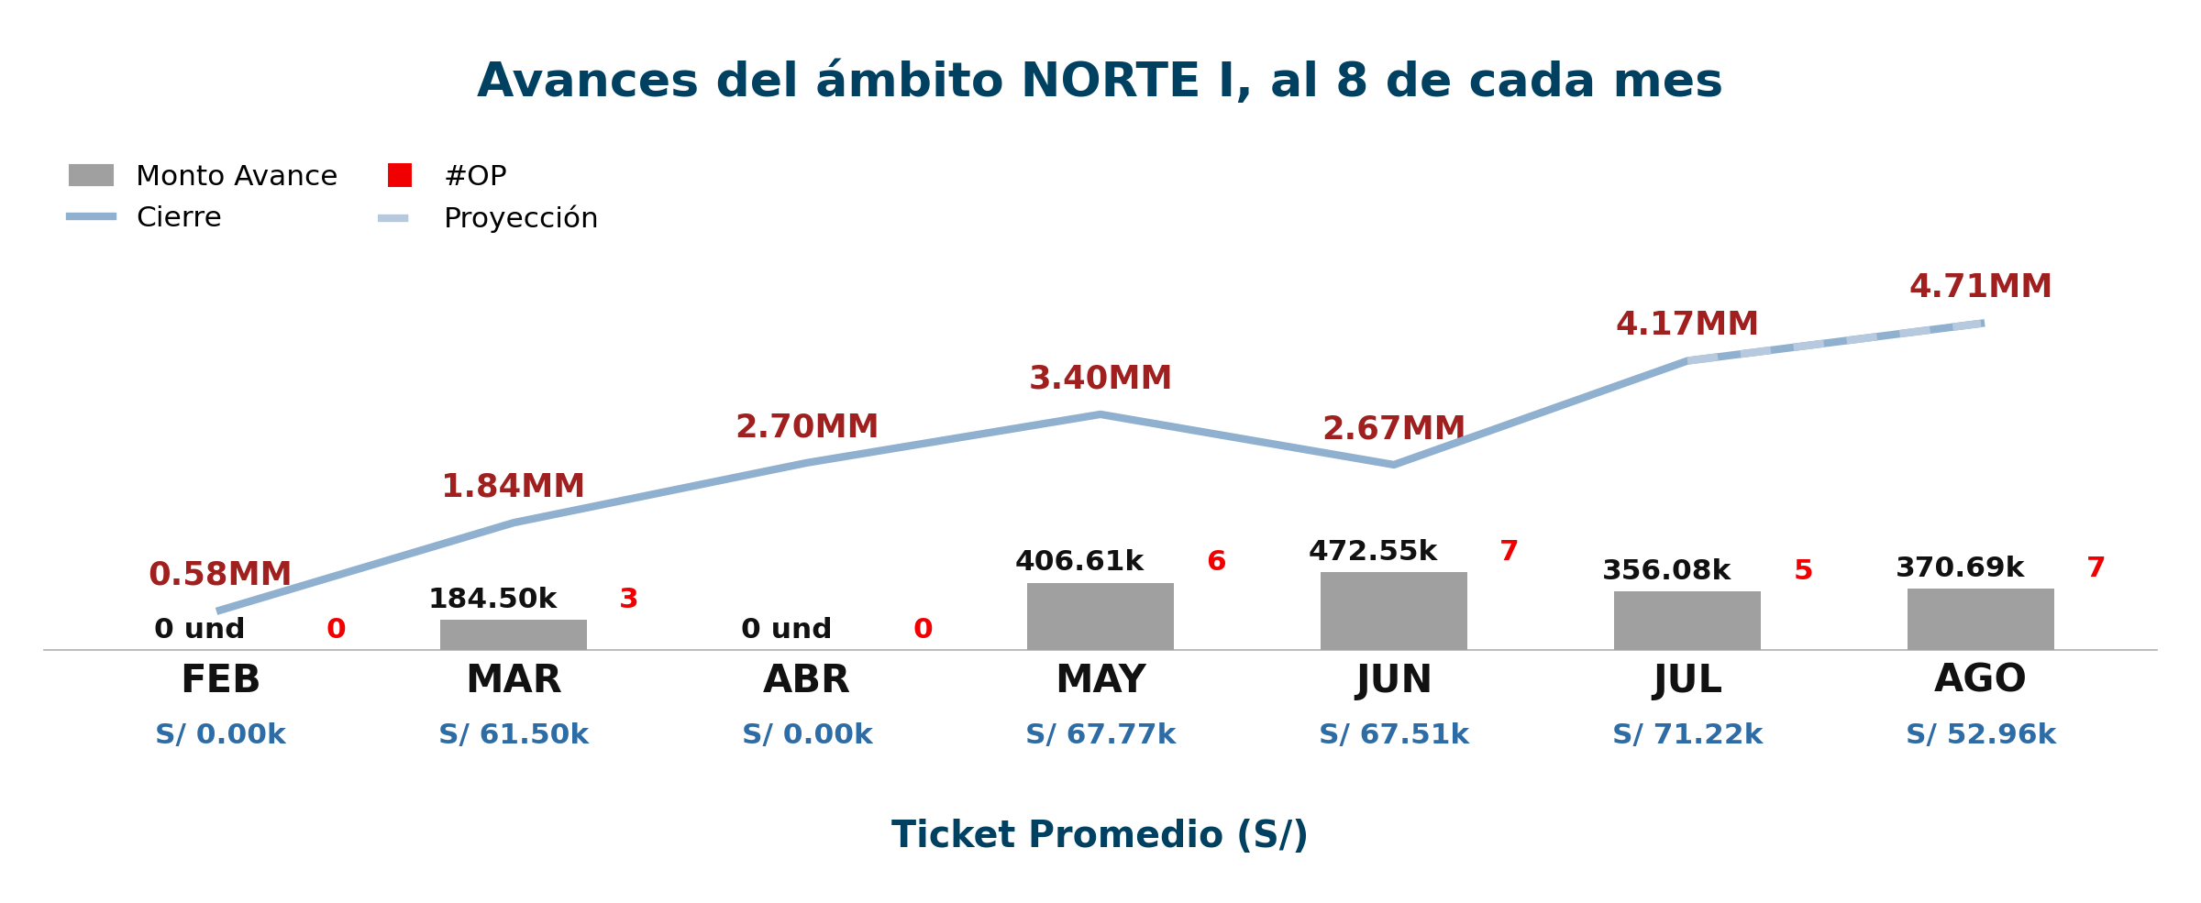
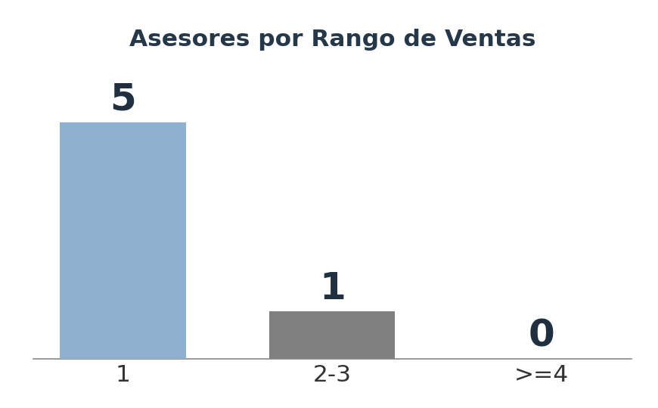
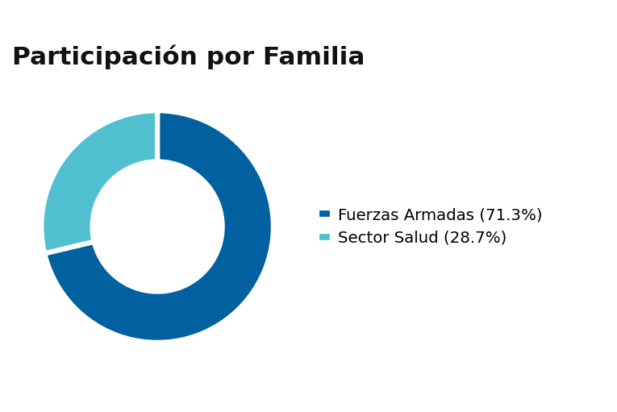
BCP CONVENIOS | NORTE I: Información al 8 de Agosto
Bajo la meta
3 / 4
META: 6.00M
23.9%
AVANCE: 370.7K
META AVANCE: 1.55M

Slide 31
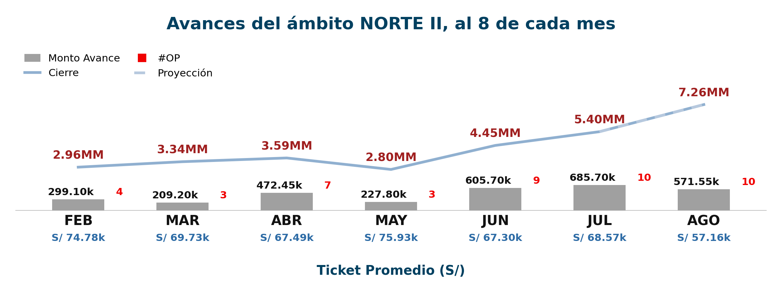
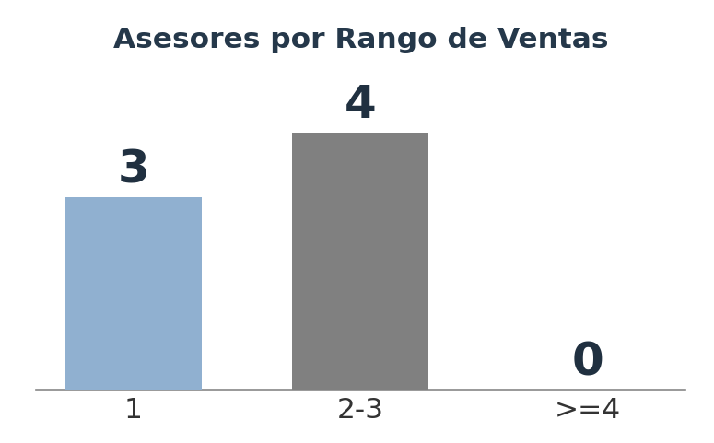
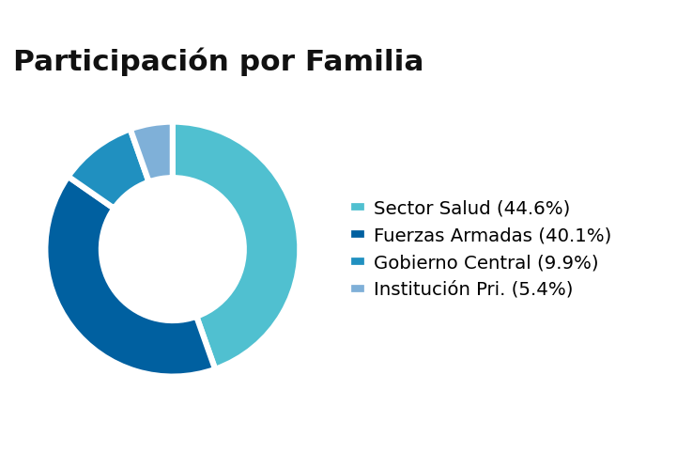
BCP CONVENIOS | NORTE II: Información al 8 de Agosto
Bajo la meta
3 / 4
META: 6.00M
36.9%
AVANCE: 571.5K
META AVANCE: 1.55M

Slide 32
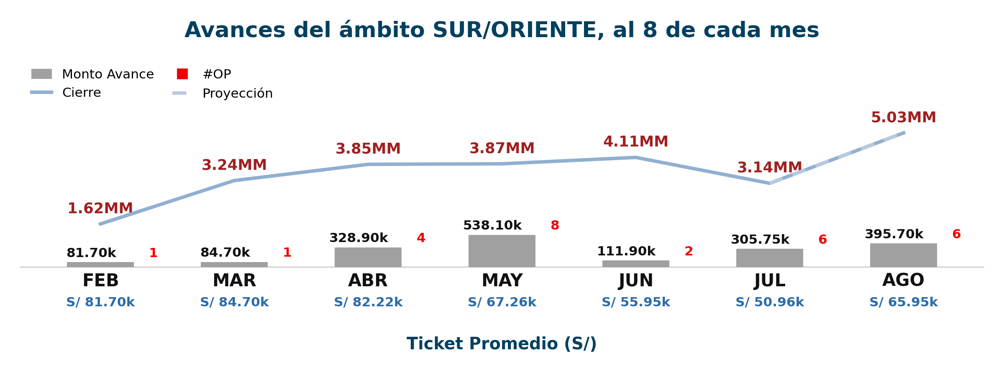


BCP CONVENIOS | SUR/ORIENTE: Información al 8 de Agosto
Bajo la meta
META: 6.50M
23.6%
AVANCE: 395.7K
META AVANCE: 1.68M

Slide 33
BCP CONVENIOS | DIAGNÓSTICO Y SEGUIMIENTO
SEGUIMIENTO PLAN SEMANA ANTERIOR
DIAGNÓSTICO — CAUSAS RAIZ
1
Ejecutado
Impacto Alto
Ejecutado
2
Impacto Medio

Slide 34




Efectiva - Fonocompras - Diners - BanBif
Monica Mogollon: Subgerenta de Ventas
Agosto 2026

Slide 35

RESUMEN GENERAL| EFECTIVA· FONOCOMPRAS · DINERS TC · BANBIF
EN SEGUIMIENTO
1 / 3
CONECTADOS
DOTACION
120
130
89%
120
14
PEND. SELECCION
PEND. INDUCCION
2
12
Avance promedio
PRESUPUESTO
SEMANA
140
05
0
0
Presupuesto
Conectados
Sub-campaña
Avance
% Logro
Proyeccion
24
20
0
0
Fonocompras
24
20
900
88%
1´500,000
0
0
Efectivo (Dormido+Recurrente+Nuevos)
39
28
900
93%
8’200,000
24
20
BanBif
5
4
900
100%
1,500,000
GRUPO EFE | Agosto 2026

Slide 36

EFECTIVA (DORMIDOS + NUEVOS + RECURRENTES): Información al 8 de Agosto
Bajo la meta
META: 7.20M
58.8%
AVANCE: 1.45M
META AVANCE: 2.46M

Slide 37

FONOCOMPRAS (OUTBOUND + INBOUD): Información al 8 de Agosto
Bajo la meta
3 / 5
META: 1.57M
55.9%
AVANCE: 161.7K
META AVANCE: 289.5K

Slide 38

DINERS | TARJETAS DE CREDITO: : Información al 8 de Agosto
Bajo la meta
1 / 1
META: 250
3.1%
AVANCE: 2
META AVANCE: 65

Slide 39

BANBIF PRESTAMOS: Información al 8 de Agosto
Cerca de la meta
5 / 5
META: 2.10M
80.1%
AVANCE: 647.8K
META AVANCE: 809.0K

Slide 40
EFECTIVA Y FONOCOMPRAS| DIAGNÓSTICO Y SEGUIMIENTO
SEGUIMIENTO PLAN SEMANA ANTERIOR
2 / 3
DIAGNÓSTICO MES ACTUAL — CAUSAS RAIZ
1
Ejecutado
Impacto Alto
2
Ejecutado
Impacto Bajo
3
Ejecutado
Impacto Medio

Slide 41

DINNERS | DIAGNÓSTICO Y SEGUIMIENTO
SEGUIMIENTO PLAN SEMANA ANTERIOR
DIAGNÓSTICO — CAUSAS RAIZ
1
En proceso
Impacto Alto
En proceso
2
Impacto Alto
DINERS | DIAGNÓSTICO | Agosto 2026

Slide 42
BANBIF| DIAGNÓSTICO Y SEGUIMIENTO
SEGUIMIENTO PLAN SEMANA ANTERIOR
2 / 3
DIAGNÓSTICO MES ACTUAL — CAUSAS RAIZ
1
Ejecutado
Impacto Alto
2
Ejecutado
Impacto Bajo
3

Slide 43
BBVA TELEMARKETING DIGITAL
Norma Lévano · Sub Gerente BBVA Digital
Agosto 2026

Slide 44

RESUMEN GENERAL| TC HIBRIDO · PLD DIGITAL · OPERACIONES DIGITAL · TARJETA START
EN SEGUIMIENTO
1 / 3
CONECTADOS
DOTACION
57
71
82%
57
14
PEND. SELECCION
PEND. INDUCCION
1
13
PRESUPUESTO
SEMANA
71
05
Avance promedio
0
0
Sub-campaña
Conectados
Presupuesto
Avance
% Logro
Proyeccion
20
20
TC Hibrido (Tarjetas Digital)
40
25
900
76%
700
0
0
Operaciones Digital
20
20
900
80%
700
16
4
PLD Digital (Prestamos)
28
900
10
103%
700
36
24
TARJETA START
4
16
900
81%
700
TU META ES NUESTRA META · BBVA DIGITAL | Agosto 2026

Slide 45

PLD DIGITAL: Información al 8 de Agosto
META: 400
3 / 4
META: 400
188%
AVANCE: 229
META AVANCE: 122

Slide 46

TARJETA START: Información al 8 de Agosto
META: 650
META: 650
65.1%
AVANCE: 123
META AVANCE: 189

Slide 47

TC HIBRIDO — TARJETAS DIGITAL: Información al 8 de Agosto
META: 2800
1 / 4
META: 2.80K
52.2%
AVANCE: 374
META AVANCE: 716

Slide 48

OPERACIONES DIGITALES: Información al 8 de Agosto
META: 3.000
META: 3.00K
56.7%
AVANCE: 346
META AVANCE: 610

Slide 49
BBVA TLM DIGITAL | DIAGNÓSTICO Y SEGUIMIENTO
SEGUIMIENTO PLAN SEMANA ANTERIOR
2 / 3
DIAGNÓSTICO — CAUSAS RAIZ
1
Ejecutado
En proceso
2
En proceso
Impacto Alto
TU META ES NUESTRA META · BBVA TLM DIGITAL | DIAGNÓSTICO | Agosto 2026

Slide 50
BBVA TELEMARKETING OUT
Ronny Aleman · Subgerente BBVA TLM OUT
Agosto 2026

Slide 51

RESUMEN GENERAL| TC TLM · PLD OUT · OPERACIONES OUT · PORTAFOLIO
EN AVANCE
1 / 3
CONECTADOS
DOTACION
70
50
90%
70
18
PEND. SELECCION
PEND. INDUCCION
2
16
PRESUPUESTO
SEMANA
Avance promedio
100
05
50
40
Presupuesto
Conectados
Sub-campaña
Avance
% Logro
Proyeccion
0
0
TC Telemarketing OUT
50
40
900
90%
700
14
20
PLD OUT (Prestamos)
16
40
900
73%
700
Operaciones OUT
14
20
900
91%
700
18
28
Portafolio
18
28
900
90%
700
82
88
TU META ES NUESTRA META · BBVA TLM OUT | Agosto 2026

Slide 52

TC TELEMARKETING OUT: Información al 8 de Agosto
META: 2.90K
META: 2.90K
96.7%
AVANCE: 989
META AVANCE: 1.02K

Slide 53

PLD OUT PRESTAMOS: Información al 8 de Agosto
Bajo la meta
2 / 5
META: 360
36.8%
AVANCE: 43
META AVANCE: 117

Slide 54

OPERACIONES OUT: : Información al 8 de Agosto
META: 5.25K
META: 5.25K
82.9%
AVANCE: 1.55K
META AVANCE: 1.88K

Slide 55

PORTAFOLIO: Información al 8 de Agosto
Bajo la meta
META: 12.50M
89.7%
AVANCE: 2.95M
META AVANCE: 3.28M

Slide 56
BBVA TLM OUT | DIAGNÓSTICO Y SEGUIMIENTO
SEGUIMIENTO PLAN SEMANA ANTERIOR
2 / 3
DIAGNÓSTICO — CAUSAS RAIZ
1
Ejecutado
En proceso
2
En proceso
Impacto Alto
TU META ES NUESTRA META · BBVA TLM OUT | DIAGNÓSTICO | Agosto 2026

Slide 57

UNICEF RETENCIONES Y DIGITAL
José Jesus San Martin · Jefe de Ventas UNICEF
Agosto 2026

Slide 58

RESUMEN GENERAL | FIDELIZACION · UPGRADE LINEA · SAVING · EXTRACASH · DIGITAL
EN AVANCE
1 / 3
CONECTADOS
DOTACION
70
50
90%
70
18
PEND. SELECCION
PEND. INDUCCION
2
16
PRESUPUESTO
SEMANA
Avance promedio
100
05
0
0
0
Conectados
Presupuesto
0
Sub-campaña
Avance
% Logro
Proyeccion
TC Telemarketing OUT
50
40
900
90%
700
0
0
PLD OUT (Prestamos)
16
40
900
73%
700
0
0
Operaciones OUT
14
20
900
91%
700
0
0
Portafolio
18
28
900
90%
700
0
0

Slide 59


DIGITAL: Información al 8 de Agosto
META: 240
META: 240
42.4%
AVANCE: 25
META AVANCE: 59

Slide 60

FIDELIZACION: Información al 8 de Agosto
META: 200
META: 200
129%
AVANCE: 62
META AVANCE: 48

Slide 61

UPGRADE LINEA: Información al 8 de Agosto
META: 2.40K
META: 2.40K
100%
AVANCE: 460
META AVANCE: 460

Slide 62

SAVING: Información al 8 de Agosto
META: 11.70K
META: 11.70K
63.4%
AVANCE: 1.56K
META AVANCE: 2.46K

Slide 63

EXTRACASH: Información al 8 de Agosto
META: 60.00K
META: 60.00K
19.8%
AVANCE: 3.83K
META AVANCE: 19.33K

Slide 64
UNICEF | DIAGNÓSTICO Y SEGUIMIENTO
SEGUIMIENTO PLAN SEMANA ANTERIOR
2 / 3
DIAGNÓSTICO — CAUSAS RAIZ
Cerrar Digital en la meta
1
Cerrar 240 en cantidad al 09/08.
Ejecutado
Impacto Alto
Igualar/superar junio en Saving
2
CERRAR SAVING CON + DE 8700
En proceso
Impacto Alto
TU META ES NUESTRA META · UNICEF | DIAGNÓSTICO | Agosto 2026

Slide 65

SANNA SEGUROS
Claudia Nuñez: Jefa de Ventas
Agosto 2026

Slide 66

RESUMEN GENERAL| SANNA SEGUROS
EN SEGUIMIENTO
1 / 3
CONECTADOS
DOTACION
120
130
89%
120
14
PEND. SELECCION
PEND. INDUCCION
2
12
Avance promedio
PRESUPUESTO
SEMANA
140
05
0
0
Presupuesto
Conectados
Sub-campaña
Avance
% Logro
Proyeccion
SANNA Seguros
50
40
700
85%
820
0
0

Slide 67


SANNA SEGUROS: Información al 8 de Agosto
Bajo la meta
1 / 5
META: 140
3.0%
AVANCE: 1
META AVANCE: 33

Slide 68
SANNA | DIAGNÓSTICO Y SEGUIMIENTO
SEGUIMIENTO PLAN SEMANA ANTERIOR
2 / 3
DIAGNÓSTICO MES ACTUAL — CAUSAS RAIZ
Incorporar ejecutivo(a) de relacionamiento
1
Objetivo del mes: 140 pólizas
Buscar más empresas para colocar pólizas
Ejecutado
Impacto Alto
Replicar mejores prácticas y resolver bienvenida 48 h
2
Cumplir la bienvenida en 48 hrs con los referidos
Asesora top (26 pólizas) comparta factores clave
Impacto Bajo
Ejecutado
Nota: BanBif cumplido al 100% (S/ 1,503,083). Foco en Tarjetas e induccion pendiente.
Ejecutado
Impacto Medio
DIAGNÓSTICO | Agosto 2026

